Slide 1

МИНИСТЕРСТВО ОБРАЗОВАНИЯ РЕСПУБЛИКИ БЕЛАРУСЬ Учреждения образования «БЕЛОРУССКИЙ ГОСУДАРСТВЕННЫЙ ТЕХНОЛОГИЧЕСКИЙ УНИВЕРСИТЕТ» Факультет информационных технологий 1-98 01 03 Программное обеспечение информационной безопасности мобильных систем Кафедра «Информационные системы и технологии"
Тема дипломного проекта:
Мобильное приложение «Фитнес-социальная сеть SportClub»
Дипломник: Першай Ян Борисович Руководитель: ст. преподаватель Блинова Евгения Александровна
Минск 2021

Slide 2

02
Актуальность темы
Упрощение соблюдения дисциплины при
ведении спортивного режима,
предоставление возможности обмена
спортивным опытом между
пользователями.

Slide 3




03
Прототипы и аналоги
Up4sport
Fitior
Instagram

Slide 4
04
Цель дипломного проекта:
Предоставить пользователям тематическую спортивную социальную сеть
Требования к дипломному проекту:
реализовать возможность авторизации и регистрации в системе, разделения доступного функционала в соответствии с ролью пользователя;
реализовать возможность редактирования профиля пользователя;
просмотр и создание публикаций тренера в зависимости от роли;
реализовать возможность создания публикаций с изображениями и текстом;
реализовать возможность поиска и подписки на пользователей;
реализовать возможность оценивания публикаций пользователя лайком и комментарием, сохранения публикаций.

Slide 5
05
Задачи дипломного проекта
провести анализ предметной области;
осуществить проектирование программного средства;
осуществить разработку программного средства;
обеспечить информационную безопасность программного средства;
провести тестирование программного средства;
создать руководство пользователя.

Slide 6







06
Используемые технологии и средства разработки
При разработке были использованы такие технологии как: язык программирования C#, платформа .NET Core, технология доступа к базам данных Entity Framework Core, СУБД MS SQL Server, фреймворк Flutter, язык программирования Dart, облачный сервис Azure.

Slide 7
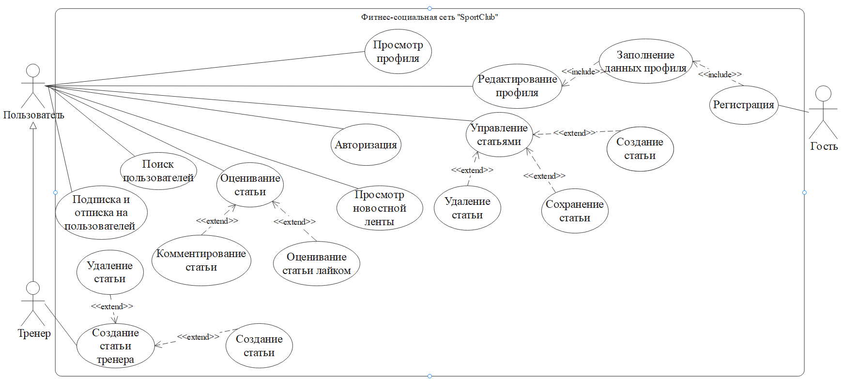
07
Диаграмма вариантов использования

Slide 8

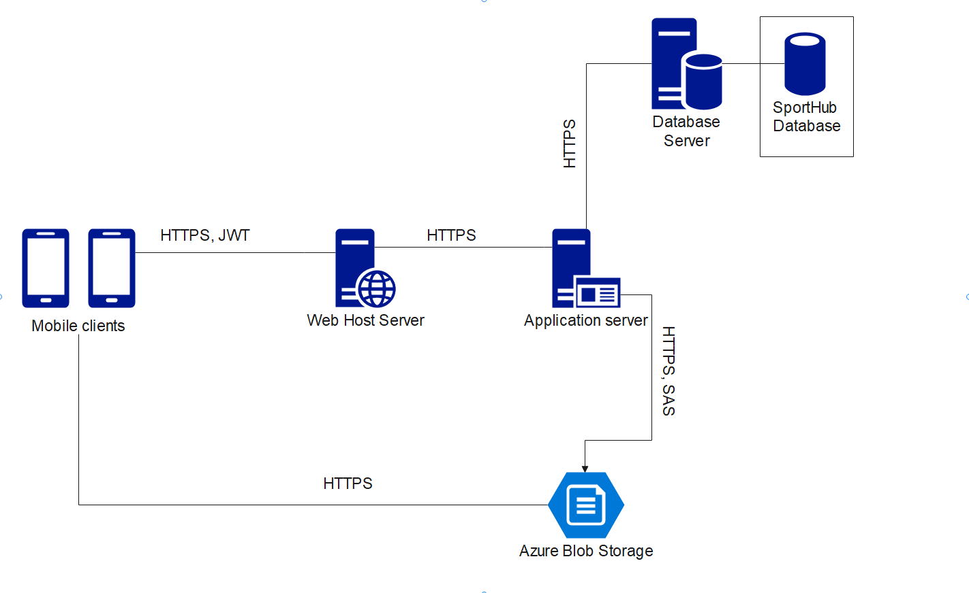
08
Архитектура программного средства

Slide 9
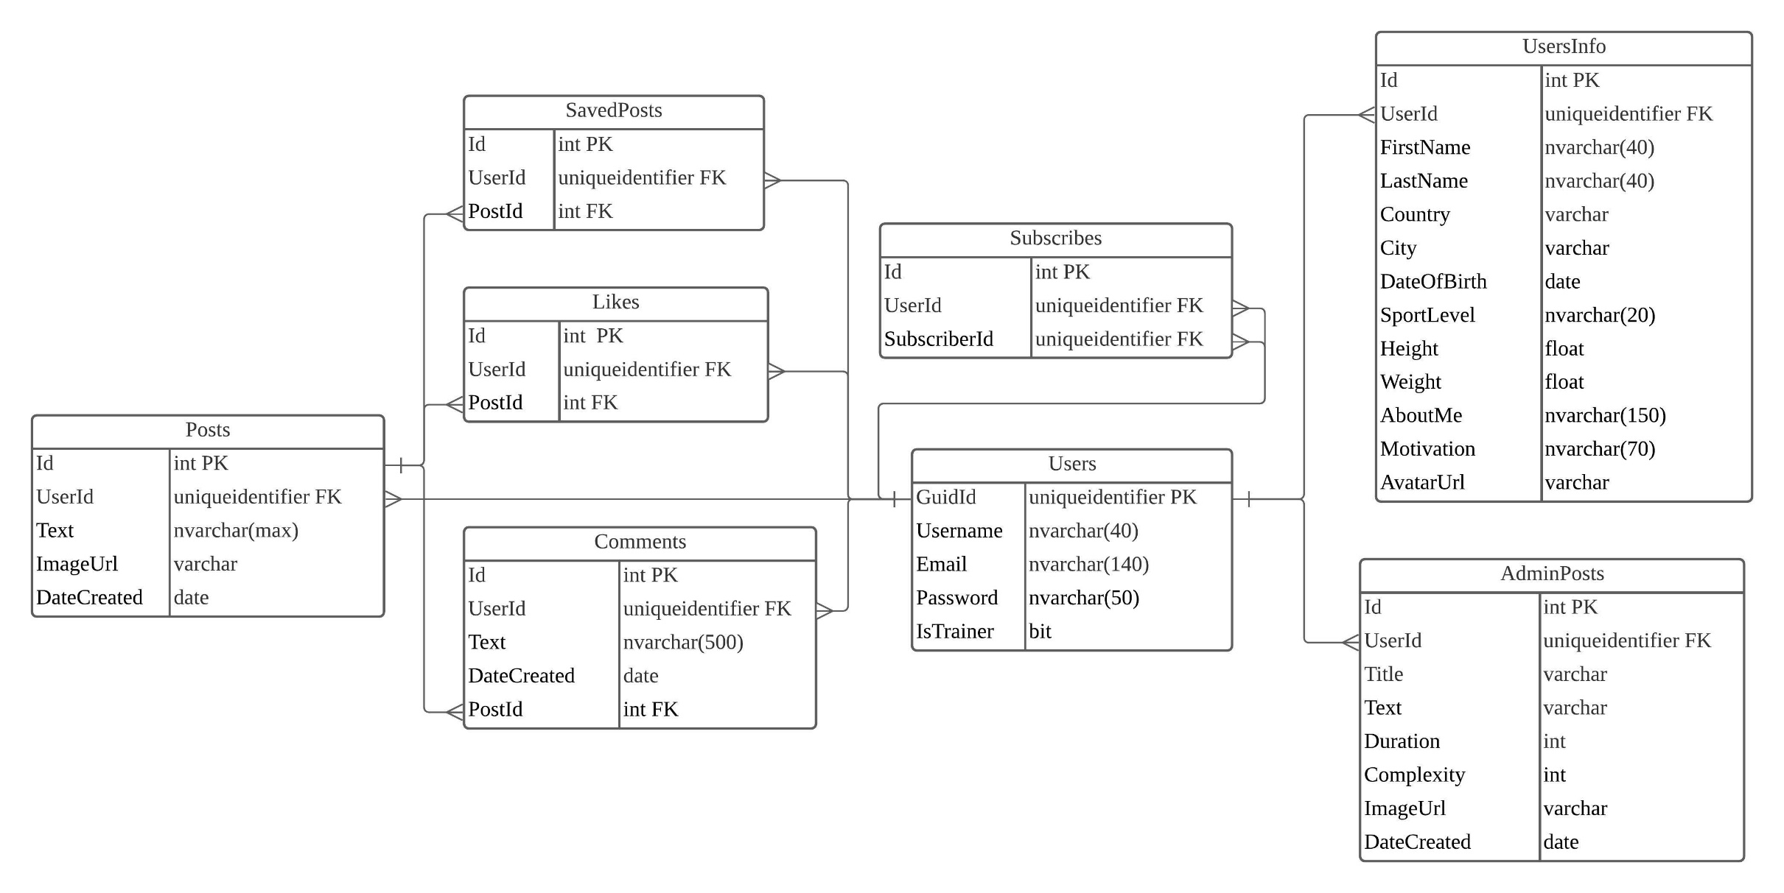
09
Схема базы данных

Slide 10
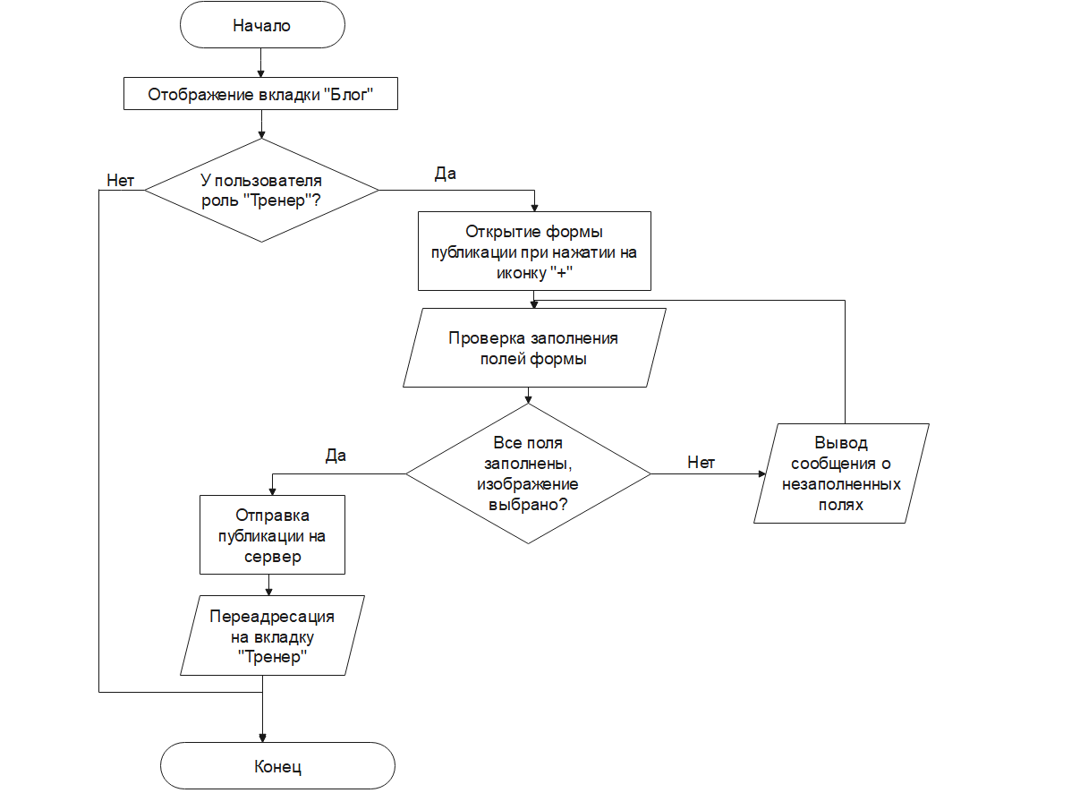
10
Блок-схема создания публикации тренера

Slide 11
11
Анализ информационной безопасности приложения
Информационная безопасность программного средства включает в себя:
использование протокола HTTPS;
авторизация и аутентификация с помощью JWT-токена;
хеширование паролей пользователей в базе данных;
защита доступа к изображениям пользователей в Azure Storage;
распределение ролей между пользователями;
сокрытие пароля в тестовых полях;
смена пароля на новый только при вводе старого;
уникальность имени пользователя.

Slide 12
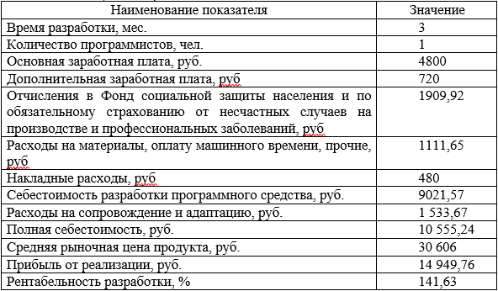
12
Экономическое обоснование проекта

Slide 13
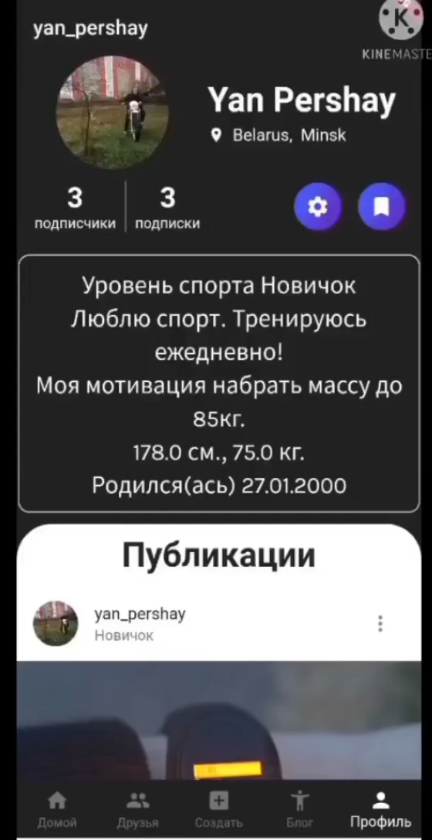
13

Slide 14
14
Заключение
Итоги выполнения дипломного проекта :
поставленные цели и задачи выполнены;
разработано клиент-серверное мобильное приложение «Фитнес-социальная сеть “Sport Club”»;
приложение рентабельно, поэтому его разработка целесообразна.

